Slide 1
Fundamentos de Programación
Proyecto
IES La Nía

Slide 2
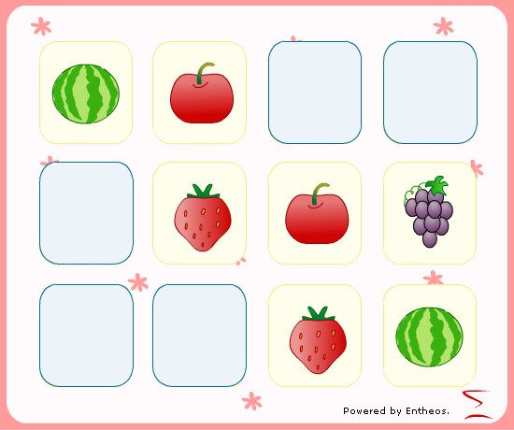
Proyecto Memory

Slide 3
Tecnologías
HTML + CSS → Interfaz
Bootstrap → Web Responsive
JavaScript
  Matriz con el tablero
  DOM + Eventos
    Interacción fichas
    Interacción tablero
      Tamaño
      Apariencia

Slide 4
Tablero
Matriz de 4x4
  4 filas, 4 columnas
  Responsive a 8x2 para pantallas pequeñas
8 parejas de fichas
Rellenado con número aleatorios con los números de la imágenes.
Total: 8 personajes + 1 interrogación

Slide 5
Mecánica
Cada tirada son intentos
1er intento
  Mostrar la ficha
2º intento
  Comprobar si las fichas coinciden
    Si: dejar personajes
      Incrementar número de parejas encontradas
    No: volver a poner ambas con interrogación
  Incrementar número de tiradas
  Comprobar si ha terminado el juego
    Mostrar mensaje fin con el número tiradas

Slide 6
Calificación
5: Juego funcional
Puntos adicionales (+1 por característica):
  2 tamaños: base + 4x6/8x3 (12 parejas)
  Resaltar la ficha con el curso del ratón
  Niveles de dificultad: fácil (sin límite de intentos) – medio (20 intentos) – difícil (15 intentos)
  2 juegos de fichas: superheroes + tema personal
  Fichas aleatorias: Por ejemplo, no siempre salen los personajes del 1 al 9.

Slide 7
Entrega
Fecha de entrega
  Para ayer
100% nota → 24 Mayo
Entrega en Moodle
  zip con html + css + js (incluidas las librerías de Bootstrap)

Slide 8
Premio
Al mejor juego
Votación del jurado comprendido por 7 integrantes

